Slide 1

해결이요.com
20-046 박지훈

Slide 2
제작 동기
“해결이요!”
내가 궁금한 것이 과거에 해결되었나?
내가 사고 싶은 걸 파는 사람이 있었나? “묻힘”
태그 시스템을 도입한다면?

Slide 3

프로젝트 성과
HTML, CSS 훈련 ✔️
디자인 비중 ↑
Javascript 훈련 ✔️
❌…

Slide 4
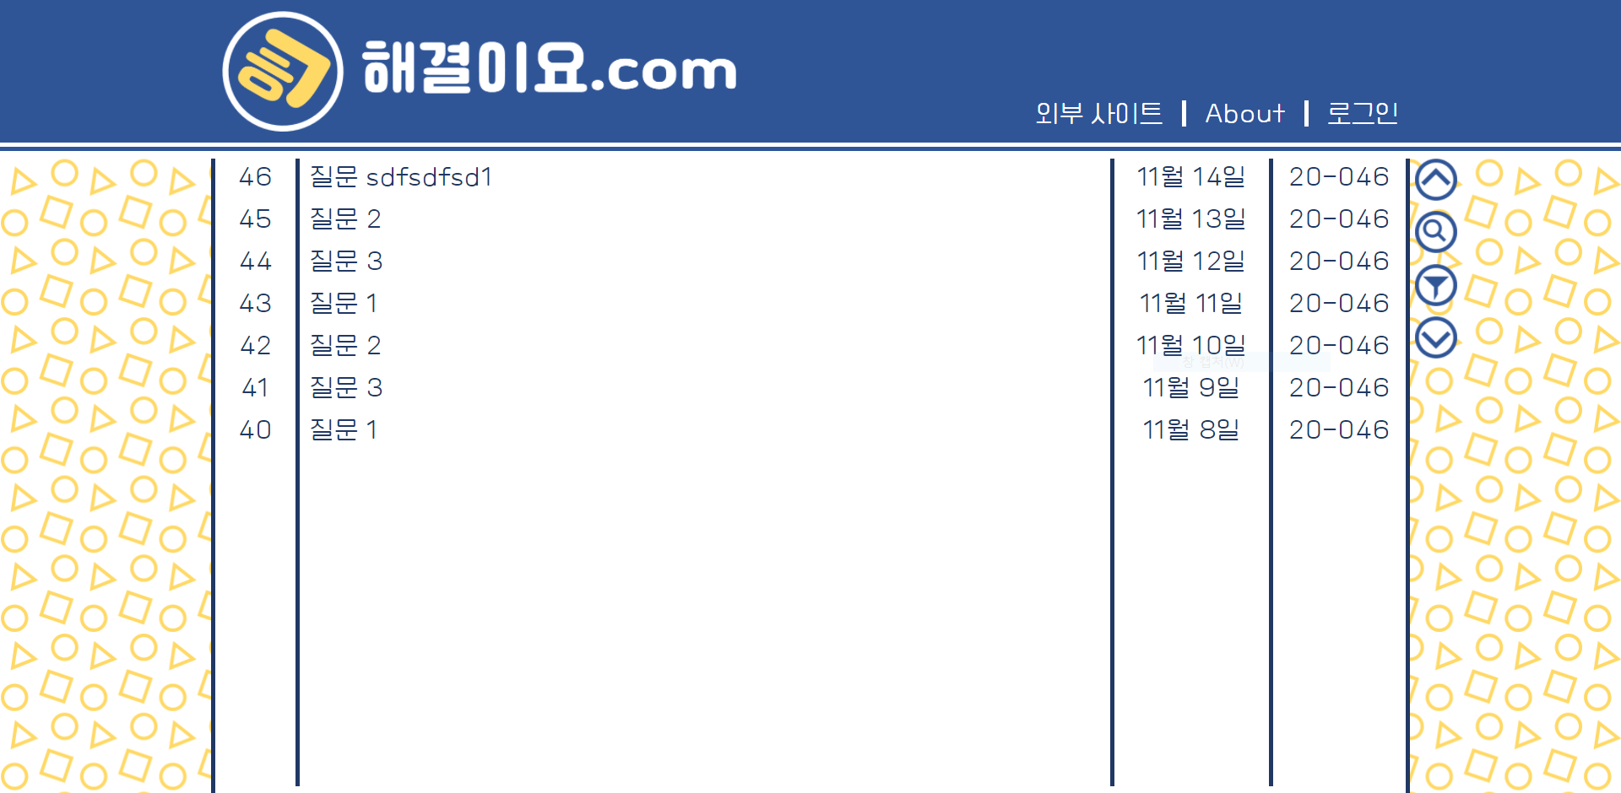
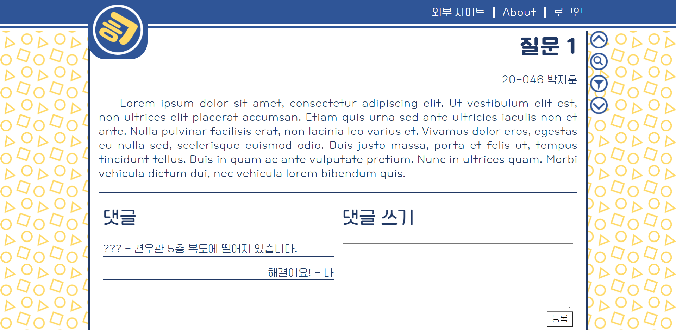
디자인, HTML + CSS

Slide 5
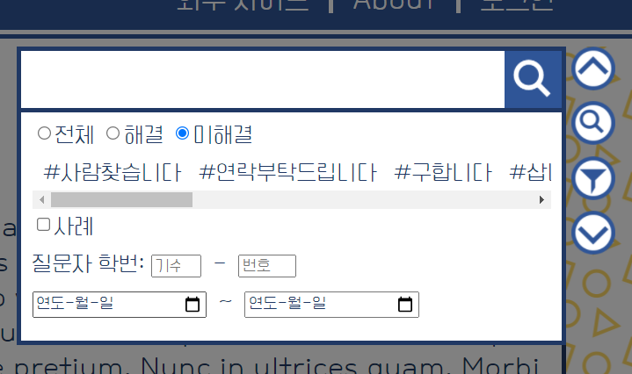
필터 구현, JAVASCRIPT

Slide 6
Q&A
“?”
11/21 ~ 11/28?
앞으로 할 것? (From docs/TODO.md)
Django!
구글 로그인
텍스트 에디터
댓글
“해결이요!” 버튼
등등!

